Slide 1

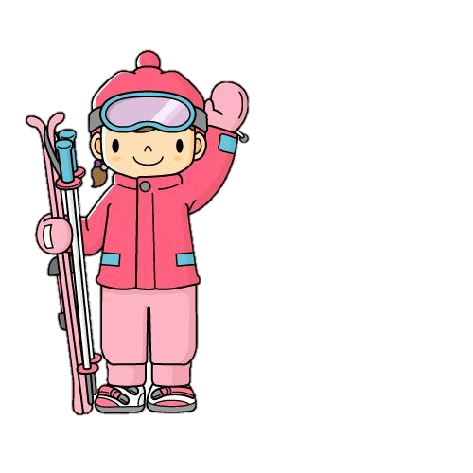
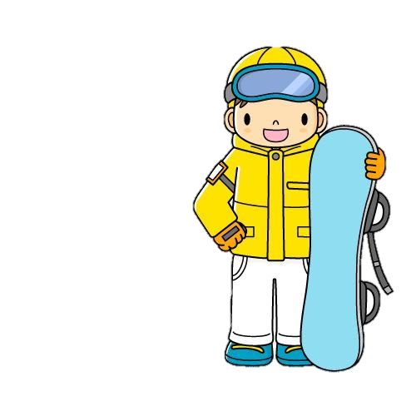
Zimné športy

Slide 2
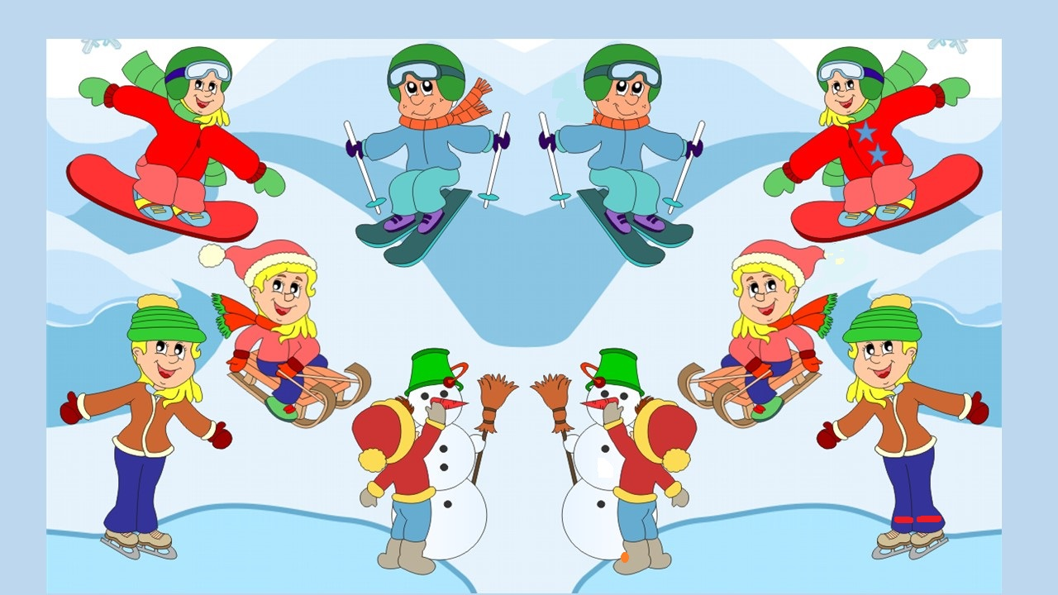
Čo robia deti na obrázku? Nájdi rozdiely, označ ich žltými krúžkami.

Slide 3
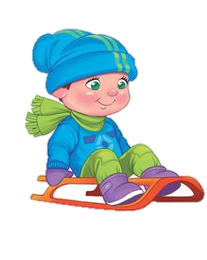
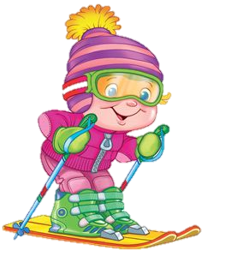
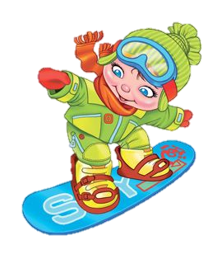
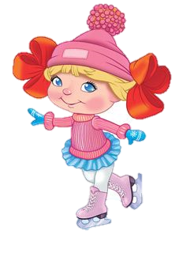
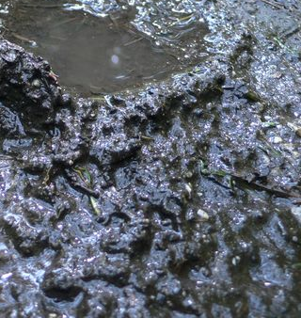
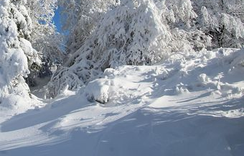
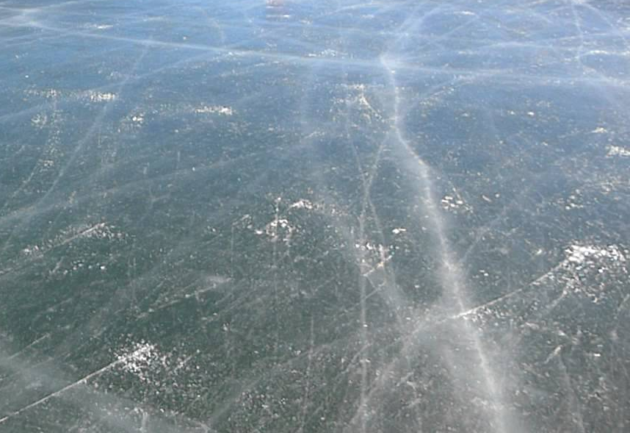
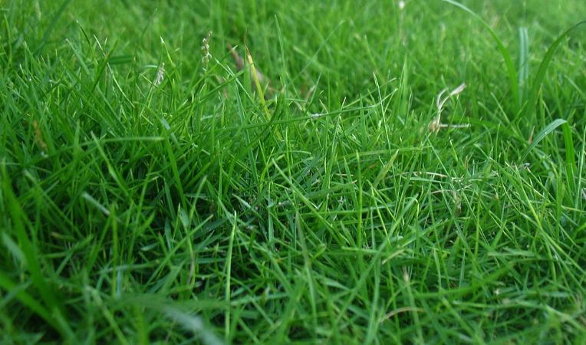
Kde čo robíme – priraď správne nakreslenou cestičkou.
SÁNKOVANIE
LYŽOVANIE
SNOWBOARDING
KORČUĽOVANIE
BLATO
SNEH
ĽAD
TRÁVA

Slide 4
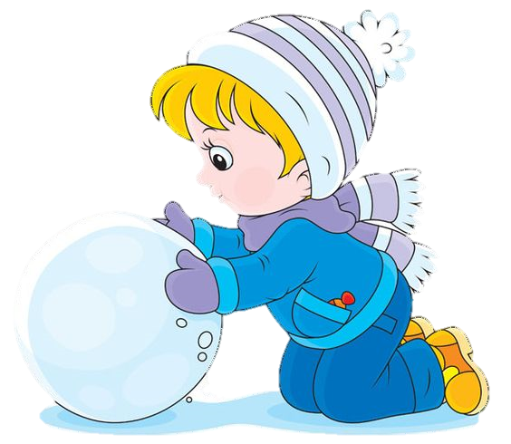
Pomôž postavať snehuliaka, začni od veľká, menšia, najmenšia guľa
( pomenuj tvary).

Slide 5
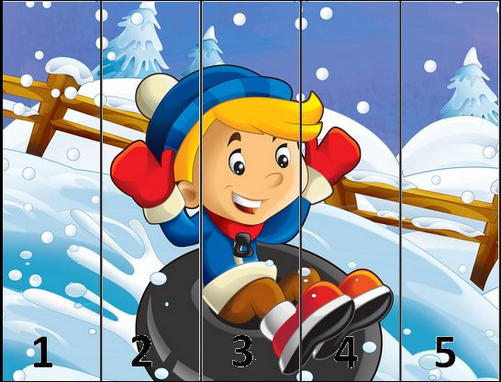
Poskladaj obrázok, porozprávaj čo vidíš.

Slide 6
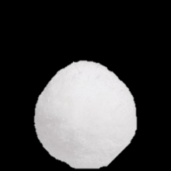
Príprava na guľovačku- doplň do okienok snehové gule, aby bol počet ako číslo v rámiku.
5
3
6
1
4
2

Slide 7

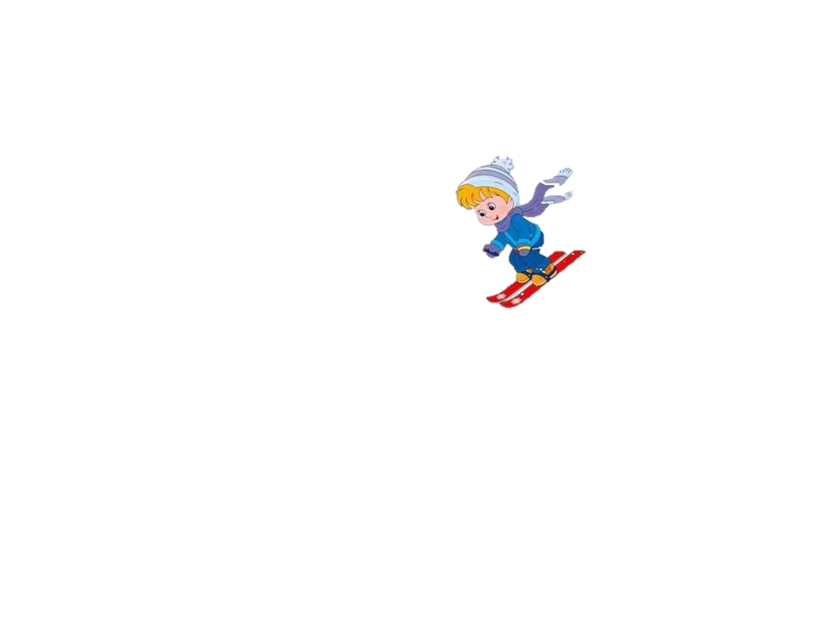

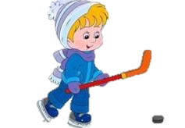

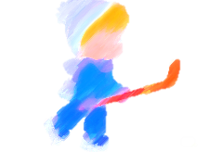


Pomenuj šport, nájdi správny tieň a over správnosť.

Slide 8
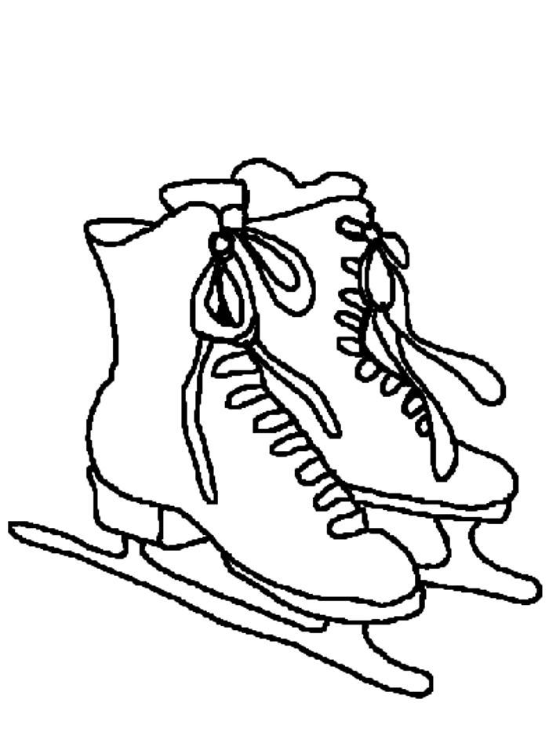
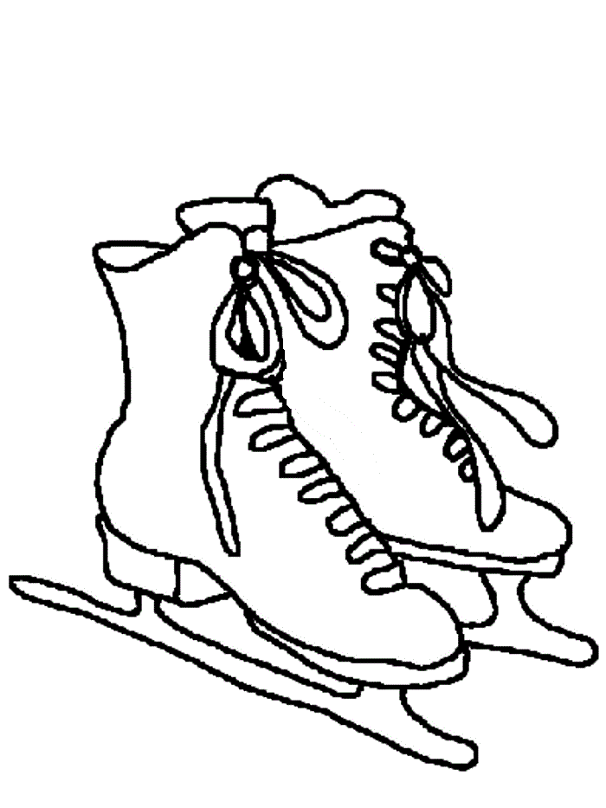
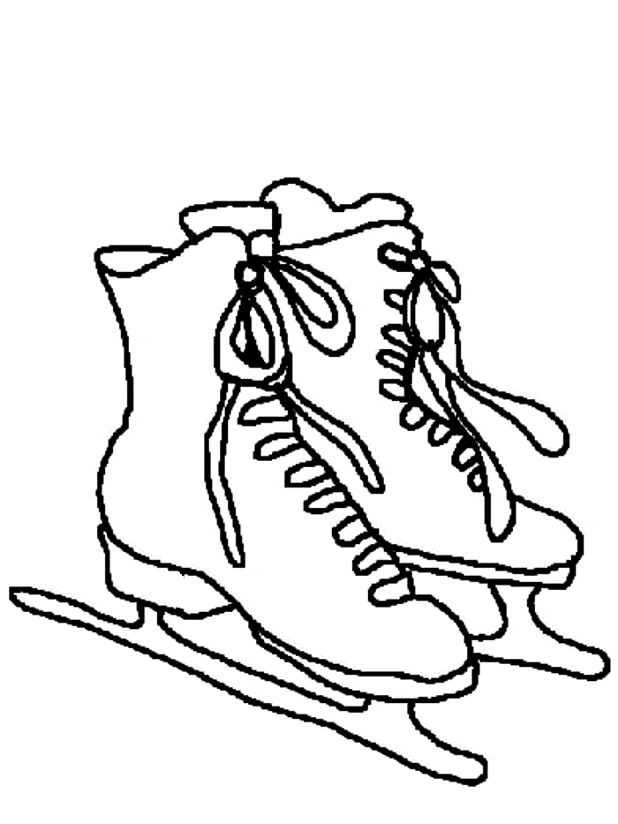



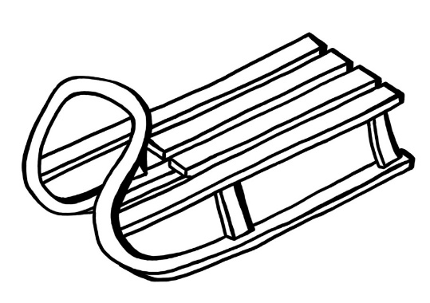
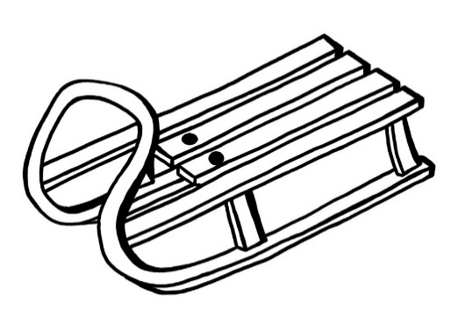
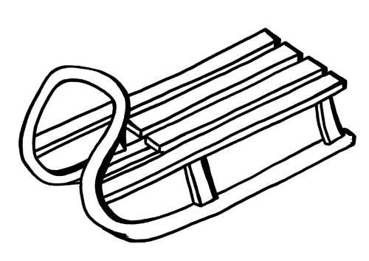
Hlavolam – v každom riadku sú dva rovnaké obrázky, nájdi ich – zakrúžkuj.

Slide 9

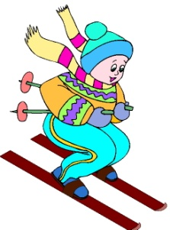
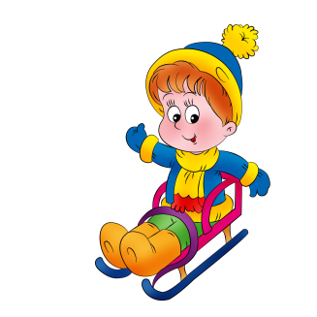
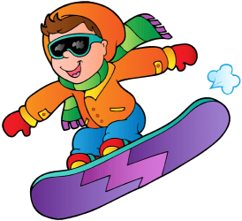
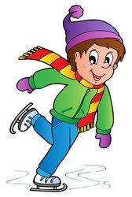
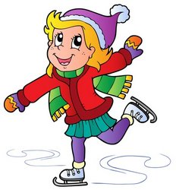
Pozri si pozorne obrázky, označ šípkami - vľavo, vpravo smer športovcov - pomenuj čo robia.

Slide 10
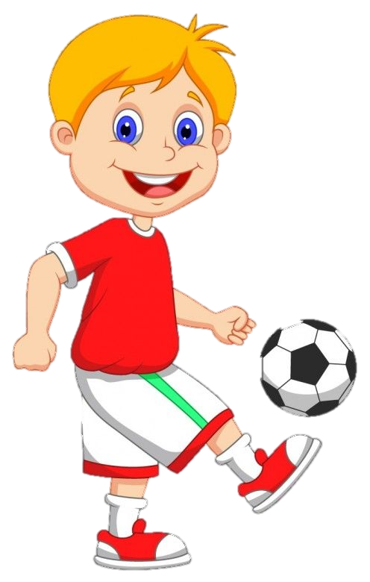
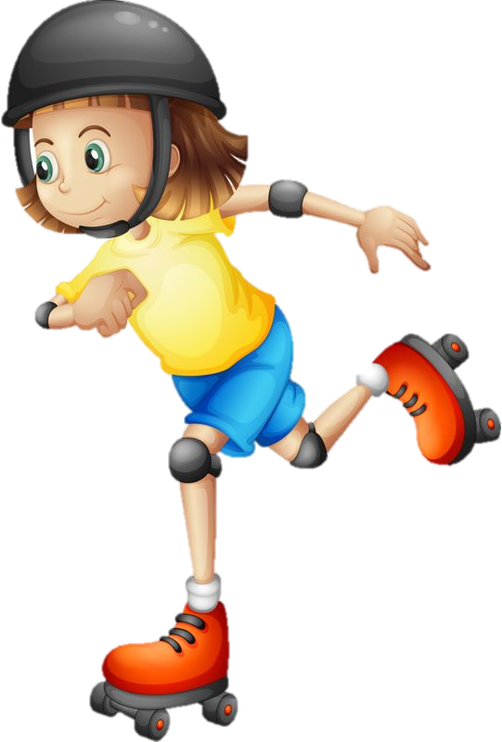
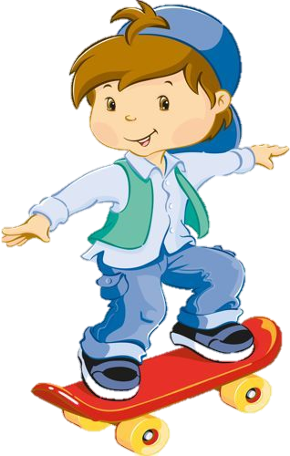
Pomenuj čo robia deti, prečiarkni čo sem nepatrí a zdôvodni.

Slide 11
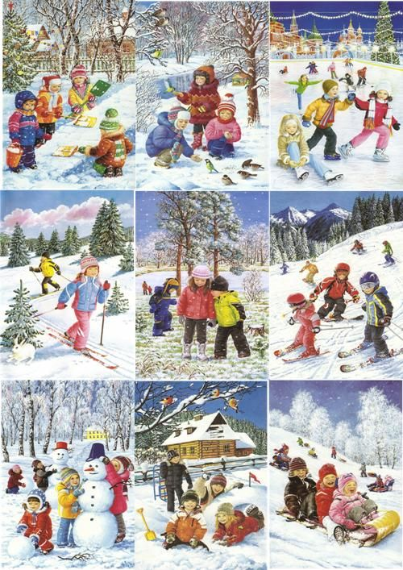
Podľa série obrázkov vymysli príbeh.

Slide 12
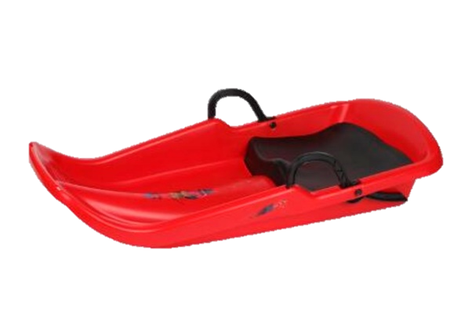
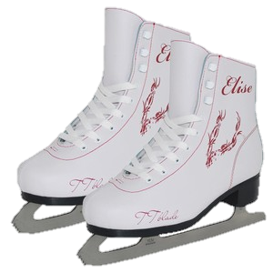
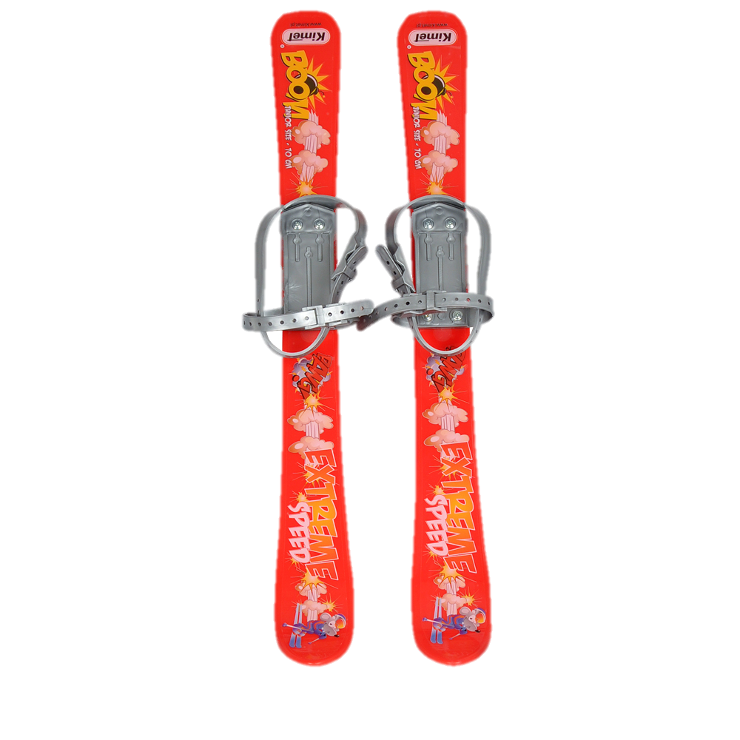
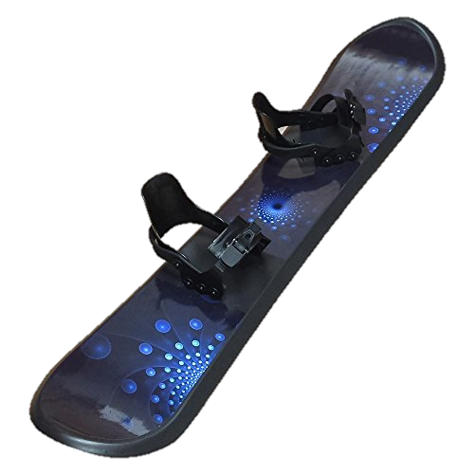
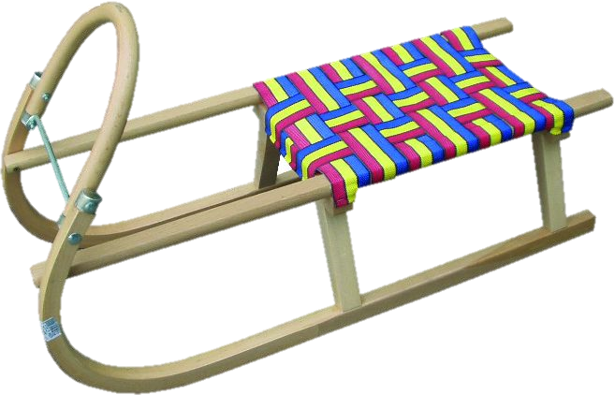

Pomenuj, vytlieskaj - rozlož na slabiky, zaznač počet slabík - vyfarbením kruhov.
BOBY | KORČULE | SNEH
SNOWBOARD | SANE | LYŽE

Slide 13
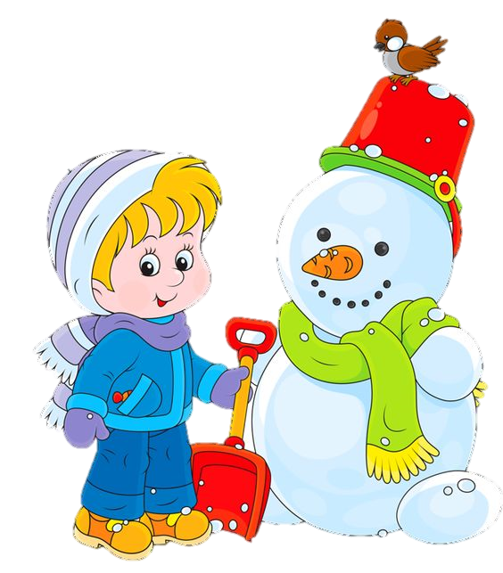
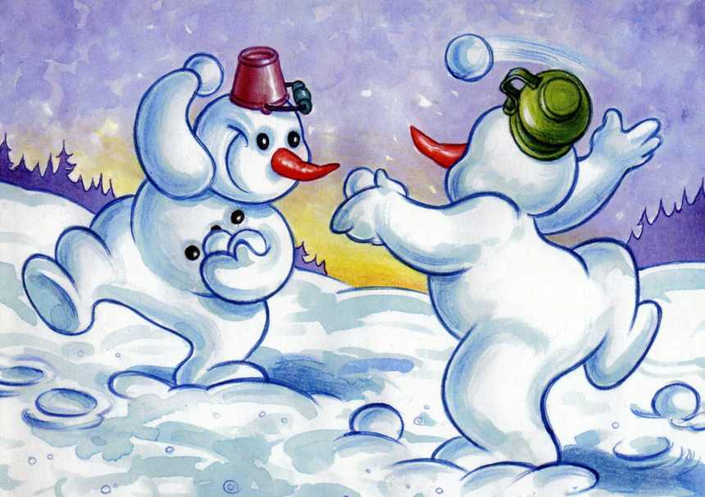
Vypočuj si báseň, môžeš sa ju naučiť naspamäť.
V ZIME
MY SME DETI VESELÉ,
ŠPORTOVAŤ MY BUDEME.
SPUSTÍME SA Z KOPCA DOLE,
SANE POTOM ŤAHAŤ HORE.
AJ NA LYŽIACH STÁŤ UŽ VIEME,
LYŽOVAŤ SA NAUČÍME.
NA KORČULIACH KORČUĽOVAŤ,
TO JE PRE NÁS RADOSŤ.
POSTAVIŤ SI SNEHULIAKA,
NIE JE ŽIADNA STAROSŤ.
A NA KONIEC GUĽOVAČKA,
TO JE PRE NÁS IBA HRAČKA.
TAK SA V ZIME ZABÁVAME,
VŠETKY ŠPORTY VYSKÚŠAME.
MYSME DETI VESELÉ,
ŠPORTOVAŤ MY BUDEME.
M. Lachová

Slide 14
Ďakujem za pozornosť
Zdroje:
Vlastné zdroje
www.google.sk
www.abcmaterskeskoly.sk
https://sk.pinterest.com/

